Slide 1

Introdução à Programação Orientada a Objetos
POO

Slide 2
Objetivos
Entender o que é Programação Orientada a Objetos (POO).
Diferenciar programação estruturada da programação orientada a objetos.
Compreender os conceitos de classe, objeto, atributo e método.
Relacionar os conhecimentos adquiridos em HTML, CSS, JavaScript e MySQL com Java.
Criar sua primeira classe em Java.
Instanciar objetos.
Manipular atributos.
Desenvolver pequenos programas utilizando Programação Orientada a Objetos.

Slide 3
Introdução
O que é Programação Orientada a Objetos?
Programação Orientada a Objetos (POO) é um paradigma de programação que organiza o software utilizando objetos. Esses objetos representam elementos do mundo real.
"No primeiro módulo nós aprendemos a programar em Java."
Vocês aprenderam:
✅ Variáveis
✅ Operadores
✅ if / else
✅ switch
✅ while
✅ for
✅ Métodos
✅ Vetores
✅ Matrizes
Além disso, aprenderam: HTML, CSS, JavaScript e MySQL
Agora chegou o momento de unir tudo isso.

Slide 4
Continuação da Introdução
Todo objeto possui estado: São suas características.
Pessoa
Nome
CPF
Idade
Comportamento: São suas ações.
Pessoa
Comer()
Dormir()
Trabalhar()
Andar()
Identidade: É o que diferencia um objeto do outro.
João CPF 113
Maria CPF 222
Analogia com o mundo real
Imagine um carro.
Características:
Cor, Marca, Modelo e Ano
Comportamentos:
Frear, Acelerar, Ligar e Desligar
É exatamente isso que fazemos na Programação Orientada a Objetos.

Slide 5
Um sistema não é apenas código
"Imaginem que uma empresa pediu para vocês desenvolverem um sistema de cadastro de clientes.“
Quem cria a tela?
Quem deixa a tela bonita?
Quem verifica se o e-mail foi digitado?
Quem salva no banco?
Onde ficam as regras do sistema?

Slide 6
Tecnologia Responsabilidade
HTML Criar a página
CSS Aparência
JavaScript Interação com o usuário
Java Processar as informações
MySQL Guardar os dados
Como o Java organiza todas essas informações?

Slide 7
Relembrando um programa do Módulo 1 - Java
import java.util.Scanner;
public class Principal {
public static void main(String[] args) {
Scanner sc = new Scanner(System.in);
String nome;
int idade;
System.out.print("Nome: ");
nome = sc.nextLine();
System.out.print("Idade: ");
idade = sc.nextInt();
System.out.println(nome);
System.out.println(idade);
}}
Esse programa funciona?

Slide 8
E se agora precisarmos cadastrar 5.000 clientes?
O código começa a ficar grande.
E se houver:
Cliente
Produto
Funcionário
Fornecedor
Venda
Nota Fiscal
Onde vamos colocar todas essas variáveis?
É nesse momento que surge a Programação Orientada a Objetos.

Slide 9
O problema
No Java básico fizemos isso:
String nome;
String email;
String cidade;
double salario;
String cargo;
String produto;
double preco;
Logo teremos centenas de variáveis. Tudo misturado.
Isso é difícil de organizar.

Slide 10
A solução
Em vez disso fazemos:
Cliente
Nome
Email
Cidade
Produto
Nome
Preço
Quantidade
Funcionário
Nome
Cargo
Salário
Cada informação fica dentro do seu próprio objeto.
Essa é a ideia da Programação Orientada a Objetos.

Slide 11
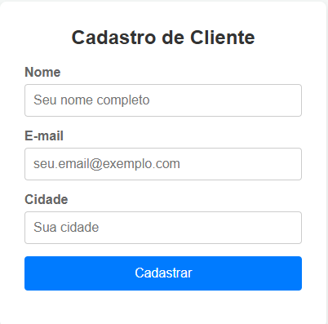
Ligando com HTML, CSS, JavaScript e MySQL
O usuário vê isso
Quem criou isso?
Quem deixou bonito?
Quem verificou se o e-mail foi preenchido?
Quando o usuário clicar em "Cadastrar“ quem recebe essas informações?

Slide 12
Ligando com HTML, CSS, JavaScript e MySQL
O Java não trabalha com variáveis soltas. Ele cria um objeto.
Cliente
Nome = Carlos
Email = carlos@email.com
Cidade = Timbó
Depois esse objeto é enviado para o banco.
MySQL
Cliente → id int,nome varchar(100),email varchar(100),cidade varchar(100)
Classe Java:
public class Cliente{
int id;
String nome;
String email;
String cidade;}
A única diferença é que agora temos um objeto dentro do Java.

Slide 13
Detalhamento
USUÁRIO
▼
HTML (Tela)
▼
CSS (Visual)
▼
JavaScript (Validação)
▼
Java cria um objeto
Cliente
Produto
Venda
Funcionário
▼
Banco MySQL
Percebam uma coisa importante: até hoje vocês aprenderam a construir partes de um sistema. A partir deste módulo vocês aprenderão a construir o coração do sistema.

Slide 14
Construindo uma casa
HTML: É a planta da casa. Mostra onde ficam as portas, quartos e janelas.
CSS: É a pintura. Os móveis. A decoração.
JavaScript: São os interruptores. Quando alguém aperta um botão, alguma coisa acontece.
MySQL: É o depósito. Onde todas as informações ficam guardadas.
Java: É o engenheiro. É ele quem organiza tudo.
Ele decide: quem pode entrar; onde cada coisa será construída;
como cada ambiente funcionará; quais regras devem ser seguidas.
A Programação Orientada a Objetos é a forma como esse "engenheiro" organiza o projeto.

Slide 15
Exercício de Fixação
Main.java
public class Main {
public static void main(String[] args) {
Produto p1 = new Produto();
p1.nome = "Notebook";
p1.preco = 3500;
p1.quantidade = 8;
Produto p2 = new Produto();
p2.nome = "Mouse";
p2.preco = 90;
p2.quantidade = 25;
System.out.println("======== PRODUTO 1 ========");
System.out.println("Nome: " + p1.nome);
System.out.println("Preço: R$ " + p1.preco);
System.out.println("Quantidade: " + p1.quantidade);
System.out.println();
System.out.println("======== PRODUTO 2 ========");
System.out.println("Nome: " + p2.nome);
System.out.println("Preço: R$ " + p2.preco);
System.out.println("Quantidade: " + p2.quantidade);
}
}
Criar uma classe Produto.
Atributos: nome, preco e quantidade
Criar dois objetos.
Exibir: Nome, Preço e Quantidade
Produto.java
public class Produto {
String nome;
double preco;
int quantidade;
}
A classe Produto representa um produto do mundo real.
Ela possui características.
Nome,Preço e Quantidade
Essas características são chamadas de atributos.

Slide 16
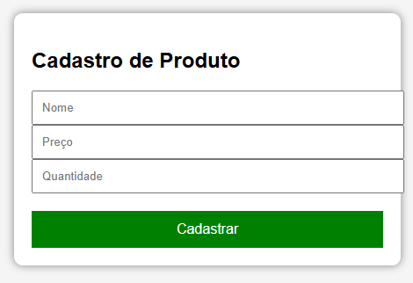
Quando o usuário clicar no botão →
Cadastrar o JavaScript coleta os dados.
Nome, preco e quantidade
Depois eles seriam enviados ao Java.
O Java faria isto:
Produto produto = new Produto();
produto.nome = nome;
produto.preco = preco;
produto.quantidade = quantidade;
Perceba que o HTML não cria objetos.
Quem cria objetos é o Java.

Slide 17
Exemplo REAL (Spring Boot) - Próximos módulos.
HTML
<form action="/produto" method="post">
<input name="nome">
<input name="preco">
<input name="quantidade">
<button>Salvar</button>
</form>
Quando clicar em Salvar... o Spring Boot recebe.
@PostMapping("/produto")
public String salvar(Produto produto){
System.out.println(produto.getNome());
return "ok";
}
Observe que o Spring cria automaticamente o objeto.
O HTML envia: nome, preco e quantidade
O Spring cria sozinho:
Produto produto = new Produto();
produto.setNome("Notebook");
produto.setPreco(3500);
produto.setQuantidade(8);
Sem escrever nenhuma linha desse código.

Slide 18
Conclusão
Nesta aula aprendemos:
Identificar onde a Programação Orientada a Objetos é utilizada em um sistema.
Compreender como as tecnologias estudadas trabalham em conjunto.
Criar classes simples.
Criar objetos.
Atribuir valores aos atributos.
Exibir informações utilizando Java.

